Slide 1


-基础1-
基础光照模型
Mineself BRP Shader
主题：光照模型、mul()、非PBR渲染

Slide 2
Mineself
BRP
Shader
Catalogue
目录
1.
简介
2.
公式与大致原理
3.
异同
4.
代码详解

Slide 3
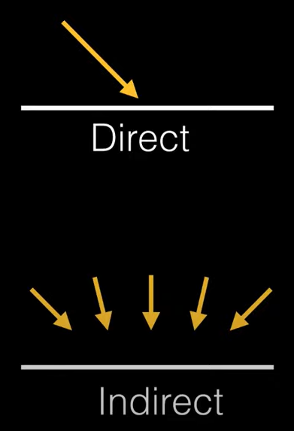
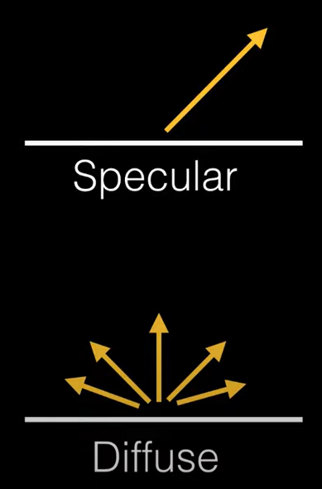
Mineself
BRP
Shader
简介
入射
出射

Slide 4
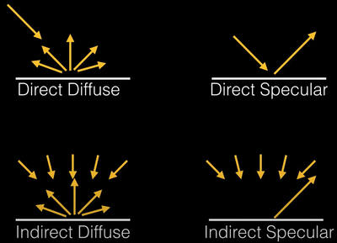
Mineself
BRP
Shader
简介
四种光照类型

Slide 5
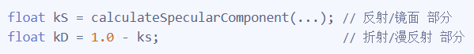
Mineself
BRP
Shader
简介
PBR与非PBR
PBR---Physically Based Rendering，基于物理的渲染
PBR的关键：能量守恒
出射光线的能量永远不能超过入射光线的能量
我们这里实现的肯定不是完全满足能量守恒的，其中还公开了控制权，但是正确调整的话大致可以满足

Slide 6
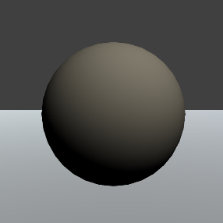
Mineself
BRP
Shader
简介
所以说Lambert不算完整的光照模型，而是光照模型的一部分
Lambert
基础的光源漫反射
遵循兰伯特余弦定理
有点偏黑

Slide 7
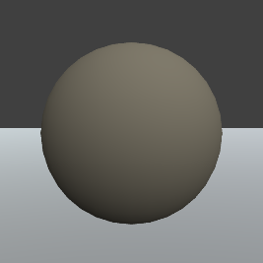
Mineself
BRP
Shader
简介
Lambert的变体
所以说HalfLambert也不算完整的光照模型，而是光照模型的一部分
HalfLambert
基础的光源漫反射
遵循兰伯特余弦定理
感觉很通透---与Lambert的区别

Slide 8
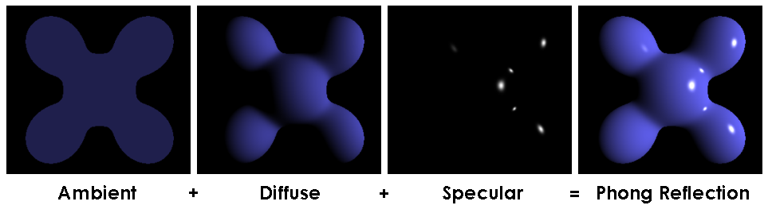
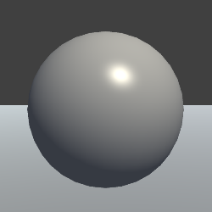
Mineself
BRP
Shader
简介
Phong
环境漫反射+光源漫反射+光源高光反射

Slide 9
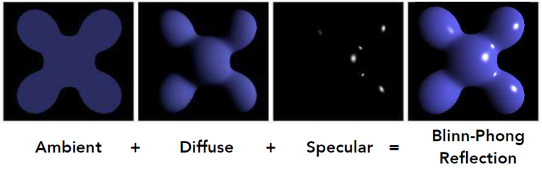
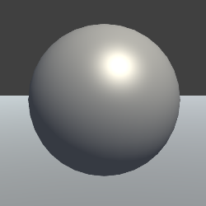
Mineself
BRP
Shader
简介
BlinnPhong
环境漫反射+光源漫反射+光源高光反射
Phong的变体
与Phong的区别： 使用的计算向量不同

Slide 10
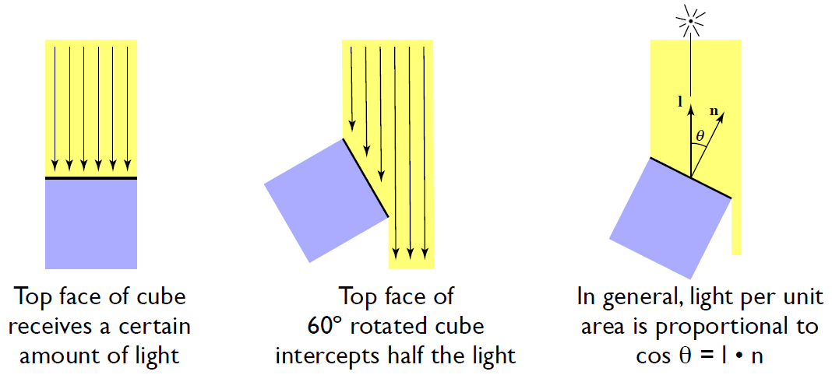
Mineself
BRP
Shader
公式与大致原理
Lambert
核心：Lambert’s cosine law

Slide 11
Mineself
BRP
Shader
公式与大致原理
Lambert
公式 :
等价
dot(nDir, lDir)---[-1,1]
saturate(Ans)---[0,1]
不是映射

Slide 12
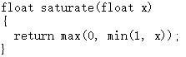
Mineself
BRP
Shader
公式与大致原理
Lambert
公式 :
等价
saturate()和max()的区别
max()是限制了一定要大于0
saturate()是限制了一定要大于0且小于1
那么saturate()肯定是比max()消耗大的，但是区别不大
Cg文档链接
注意：平台不同，编译结果不同
乐乐的解答

Slide 13
Mineself
BRP
Shader
公式与大致原理
Lambert
saturate()和max()的区别
更详细的解答---takao的博客
博客里说，有时saturate()可以用一条指令完成 add_sat r0, r1, r2
但不是所有GPU都可以使用的
具体情况各不相同，但一般来说两者的差距不大
链接
在Radeon硬件下，最大Cycles数： max---4
saturate---0到4

Slide 14
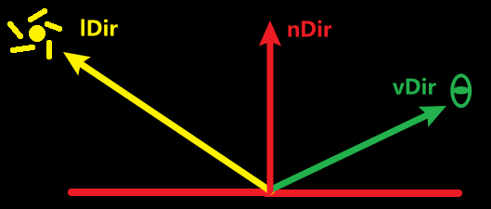
Mineself
BRP
Shader
公式与大致原理
须知：向量都是“朝外的”
Lambert
Shader中的公式 :

Slide 15
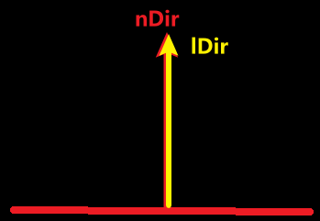
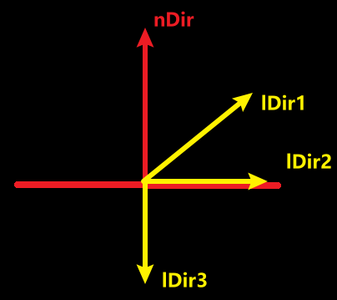
Mineself
BRP
Shader
公式与大致原理
Lambert
0
-1
Shader中的公式 :
截断

Slide 16
Mineself
BRP
Shader
公式与大致原理
Lambert
问题：diffuse是float类型 点积的结果是标量
问题：diffuseRGB是float3类型
_DiffCol是4D，_DiffInt、diffuse是1D
向量乘标量，最终还是4D
输出3D，意味着舍弃第四维度
Shader中的公式 :

Slide 17
Mineself
BRP
Shader
公式与大致原理
HalfLambert
公式 :
区别：处理方式
dot(nDir, lDir)---[-1,1]
Ans * 0.5 + 0.5---[0,1]

Slide 18
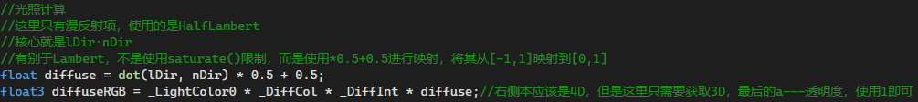
Mineself
BRP
Shader
公式与大致原理
HalfLambert
Shader中的公式 :

Slide 19
Mineself
BRP
Shader
公式与大致原理
Phong
公式 :
环境漫反射
光源漫反射
光源高光反射

Slide 20
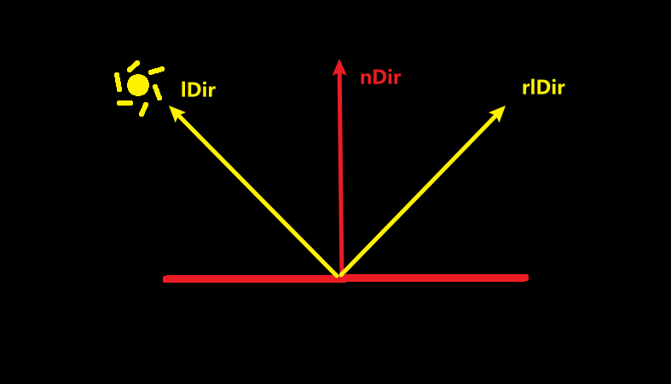
Mineself
BRP
Shader
公式与大致原理
注意方向
Phong
公式 :
光源高光反射

Slide 21
Mineself
BRP
Shader
公式与大致原理
Phong
点积结果为1---光线射进眼睛
值越小，光线越偏离
当两者相反，为-1
公式 :
光源高光反射

Slide 22
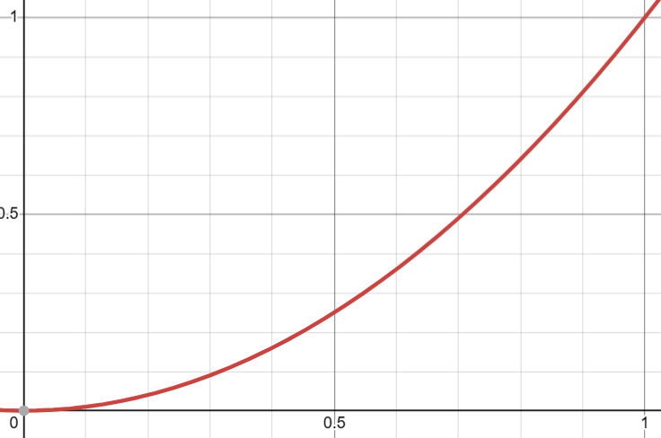
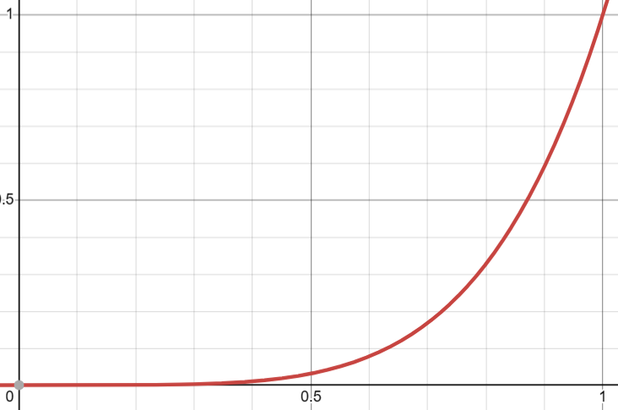
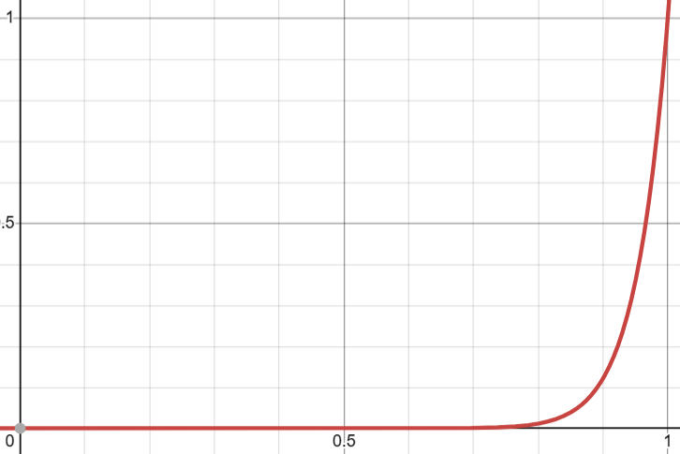
Mineself
BRP
Shader
公式与大致原理
Phong
gloss变大，光线需要射得越准才能得到值
公式 :
gloss=2
gloss=5
gloss=20
光源高光反射

Slide 23
Mineself
BRP
Shader
公式与大致原理
BlinnPhong
公式 :
环境漫反射
光源漫反射
光源高光反射
区别之处

Slide 24
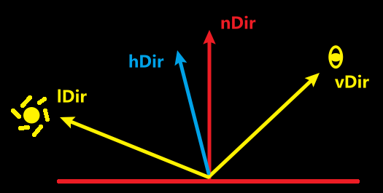
Mineself
BRP
Shader
公式与大致原理
BlinnPhong
Phong
BlinnPhong
半角向量---lDir与vDir的一半
举例： 考虑光射到眼睛的情况，此时rlDir与vDir是重合的，
同时，lDir和vDir的一半(hDir)与nDir也是重合的
这也能简单地说明两者的关联性

Slide 25
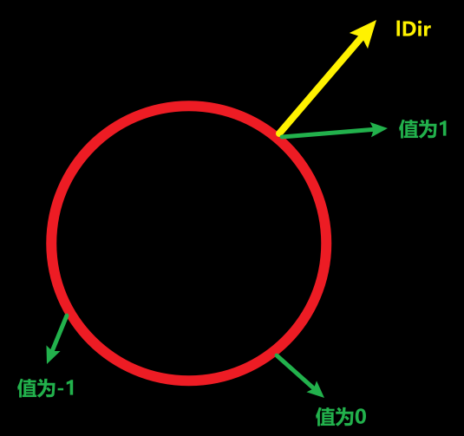
Mineself
BRP
Shader
异同
Lambert与HalfLambert
saturate()
值为0
Lambert

Slide 26
Mineself
BRP
Shader
异同
Lambert与HalfLambert
*0.5+0.5
值为0
值为0.5
HalfLambert

Slide 27
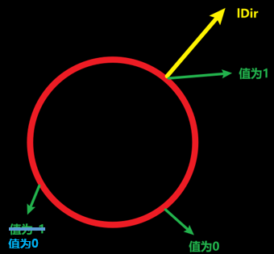
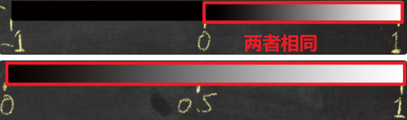
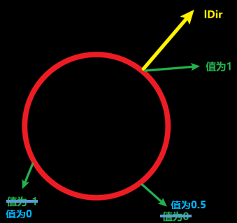
Mineself
BRP
Shader
异同
Lambert与HalfLambert
上-Lambert
下-HalfLambert

Slide 28
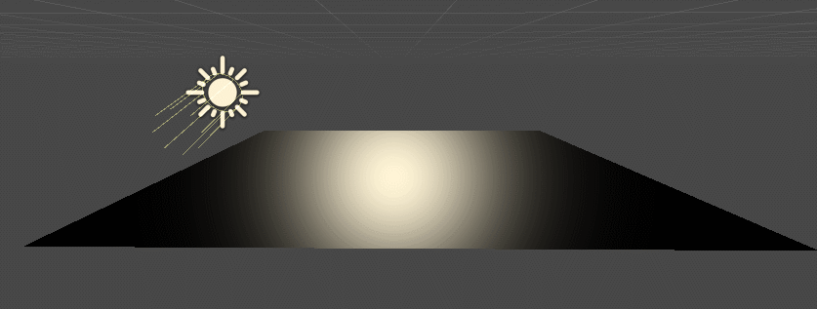
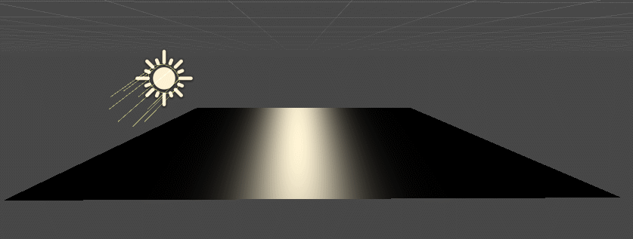
Mineself
BRP
Shader
异同
Phong与BlinnPhong
区别在于进行点乘的向量不同
Phong
BlinnPhong

Slide 29
Mineself
BRP
Shader
异同
现象1： 无论怎么转动视角结果都不会变
Phong与BlinnPhong
vDir---某个片元到摄像机位置的向量
不是看向的方向
区别在于进行点乘的向量不同
Phong
BlinnPhong

Slide 30
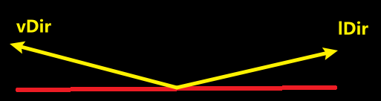
Mineself
BRP
Shader
异同
Phong与BlinnPhong
区别在于进行点乘的向量不同
现象2： 高光的出现
vDir和lDir反向，所以vDir和rlDir同向，得接近1的值
如果反过来看，基本上是不会有高光的

Slide 31
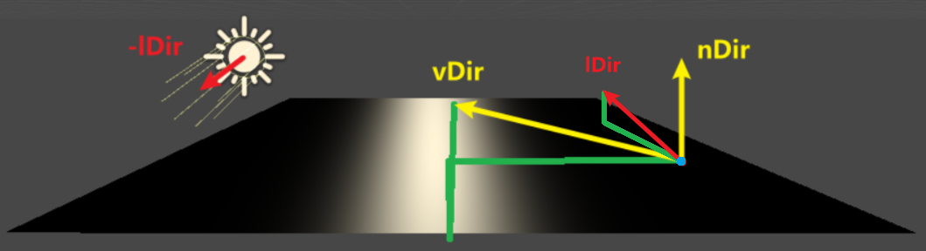
Mineself
BRP
Shader
异同
Phong与BlinnPhong
区别在于进行点乘的向量不同
现象3： 高光的不同
lDir和vDir不在同一平面上，导致hDir的计算有所偏差

Slide 32
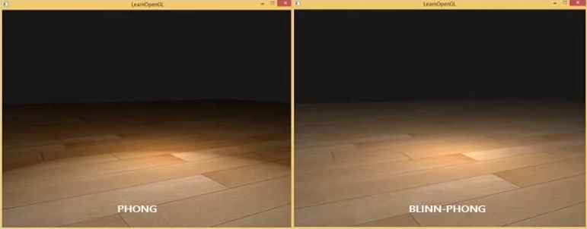
Mineself
BRP
Shader
异同
Phong与BlinnPhong
区别在于进行点乘的向量不同
现象4： 断层现象

Slide 33
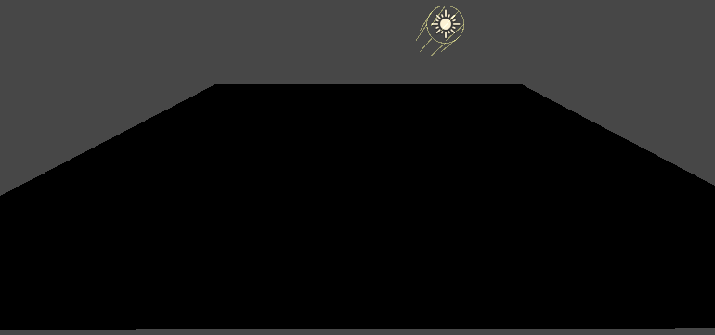
Mineself
BRP
Shader
异同
Phong与BlinnPhong
区别在于进行点乘的向量不同
现象4： 断层现象
rlDir·vDir，两者反向，得-1到0之间的值，必定纯黑
Phong Gloss=0.1

Slide 34
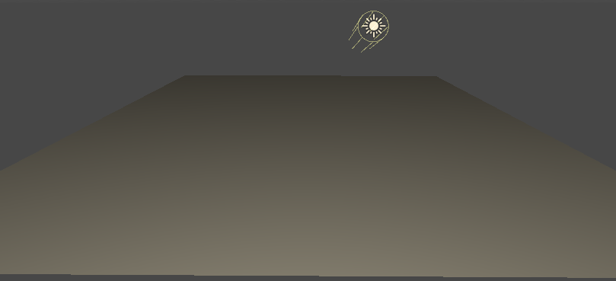
Mineself
BRP
Shader
异同
Phong与BlinnPhong
区别在于进行点乘的向量不同
现象4： 断层现象
hDir·nDir，nDir必定朝上，两向量之间的夹角不会超过90°，得0到1之间的值，会有颜色
BlinnPhong Gloss=0.1

Slide 35
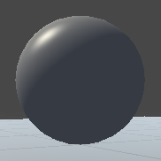
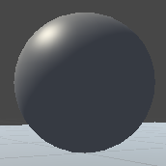
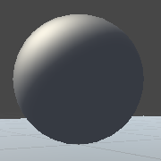
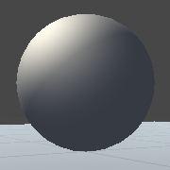
Mineself
BRP
Shader
异同
Phong与BlinnPhong
区别在于进行点乘的向量不同
Phong 背光面
Gloss=30
BlinnPhong 背光面
Gloss=30
Phong 背光面
Gloss=3
BlinnPhong 背光面
Gloss=3

Slide 36
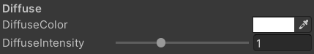
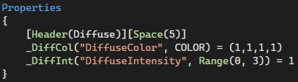
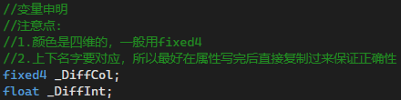
Mineself
BRP
Shader
代码详解
Lambert
准备工作1：变量声明

Slide 37
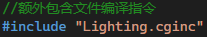
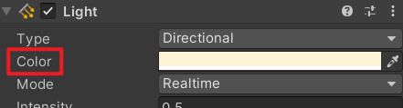
Mineself
BRP
Shader
代码详解
Lambert
准备工作2：包含文件
_lightColor0
主光源(太阳光)的

Slide 38
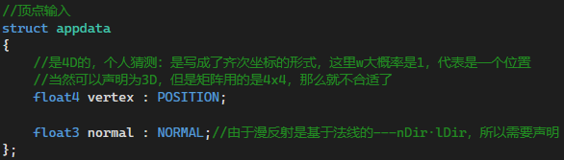
Mineself
BRP
Shader
代码详解
Lambert
问题：为什么POSITION语义声明的变量是4D的，坐标不应该是3D的吗
顶点输入
主光源(太阳光)的

Slide 39
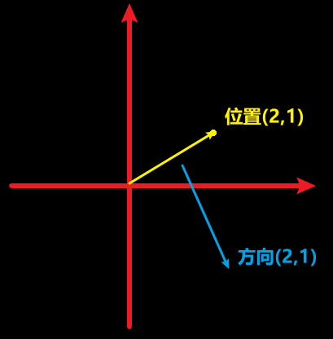
Mineself
BRP
Shader
代码详解
Lambert
顶点输入
问题：为什么POSITION语义声明的变量是4D的，坐标不应该是3D的吗
位置=方向-原点
大概率是齐次坐标的原因
简单来说，齐次坐标可以认为升了一个维度，float3可以升至float4，多的一个维度就可以表示”位移”
在向量中，w为0就代表着方向(向量)，w为1就代表着位置(点)，理解方式： 方向只有大小和方向，没有位置 在坐标系的任何位置都是可以的
位置没有实际的大小和方向
在右图中，以(0,0)点为原点，通过方向(2,1)可以得到位置(2,1)

Slide 40
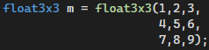
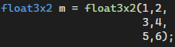
Mineself
BRP
Shader
代码详解
Lambert
mul()操作
顶点输入
Cg链接
矩阵的存储
第一行---123
第二行---456
第三行---789

Slide 41
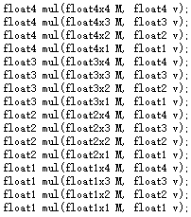
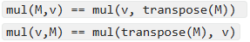
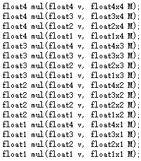
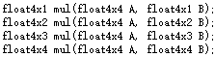
Mineself
BRP
Shader
代码详解
左矩阵，右向量---列向量左乘列矩阵
左向量，右矩阵---行向量右乘列矩阵
左矩阵，右矩阵---中间两数字需要相同
比如：mul(4x3,3x1)=4x1
性质： 向量左乘矩阵，等于向量右乘它的转置
向量右乘矩阵，等于向量左乘它的转置
Lambert
mul()操作
顶点输入
Cg链接
最终结果是一个向量而不是矩阵，它是行向量还是列向量是无所谓的，只要中间计算正确即可
在上面例子中，
变为了mul(3x1,3x4)=???
向量其实根本没有写成矩阵
它只是一个float3
只要将它看成1x3即可
那么其实就是1x4

Slide 42
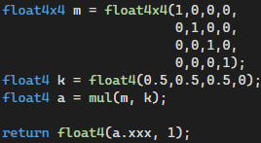

Mineself
BRP
Shader
代码详解
Lambert
mul()操作
顶点输入
Cg链接
4x4矩阵
nx1矩阵
理论上必须是4，
但是这里输入三维的也是可行的

Slide 43


Mineself
BRP
Shader
代码详解
Lambert
mul()操作
顶点输入
Cg链接
4x4矩阵
nx1矩阵
理论上必须是4，
但是这里输入三维的也是可行的

Slide 44


Mineself
BRP
Shader
代码详解
Lambert
说明补了一个0进去
mul()操作
顶点输入
Cg链接
4x4矩阵
nx1矩阵
理论上必须是4，
但是这里输入三维的也是可行的

Slide 45
Mineself
BRP
Shader
代码详解
Lambert
mul()操作
顶点输入
Cg链接
简单总结： 1.矩阵的存储结构是一行一行存储的
2.使用行向量还是列向量取决于mul()
3.对于mul()来说，4x4矩阵乘3/2/1维向量是可行的

Slide 46

Mineself
BRP
Shader
代码详解
Lambert
顶点输出
注意：这里pos必须是4D的

Slide 47

Mineself
BRP
Shader
代码详解
Lambert
顶点着色器

Slide 48

Mineself
BRP
Shader
代码详解
Lambert
片元着色器

Slide 49

Mineself
BRP
Shader
代码详解
HalfLambert
片元着色器

Slide 50

Mineself
BRP
Shader
代码详解
Phong
片元着色器

Slide 51

Mineself
BRP
Shader
代码详解
Blinn
Phong
片元着色器

